Slide 1
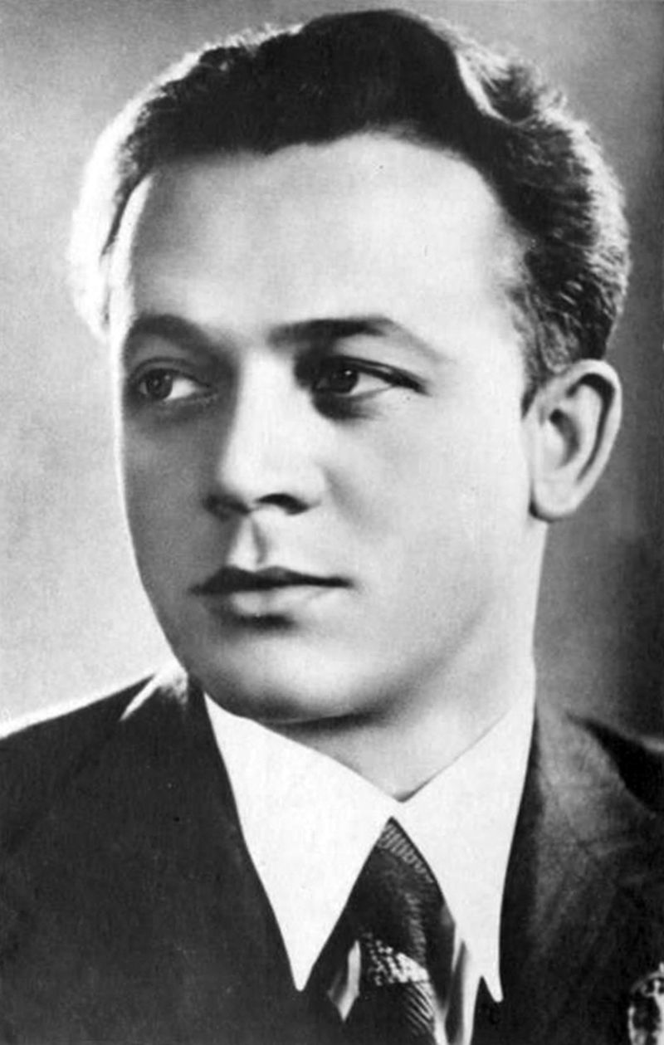
«Сегодня поёт
Лемешев»
ИИЦ – Научная библиотека представляет виртуальную выставку к 115-летию С. Я. Лемешева

Slide 2
Сергей Яковлевич Лемешев (1902-1977) – русский советский оперный певец, лирический тенор, оперный режиссер, педагог, Народный артист СССР.
Дирижер Большого театра Борис Хайкин вспоминает о Лемешеве: «Его глубокое искусство, драгоценный сплав голоса и высокого мастерства, результат большой и упорной работы, — все это несет печать мудрой простоты и непосредственности, проникая вам в сердце, задевая сокровеннейшие струны. Где бы ни появилась афиша, извещающая о концерте Лемешева, заведомо известно, что зал будет переполнен и наэлектризован! И так на протяжении пятидесяти лет. Когда мы с ним выступали вместе, я видел, как под воздействием высокого артистического вдохновения одушевлялись лица слушателей».

Slide 3
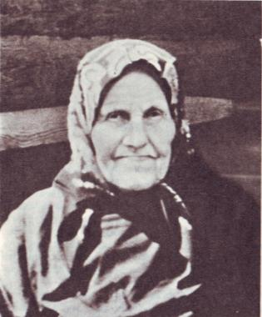
Сергей Лемешев родился 10 июня 1902 года в селе Старое Князево Тверской губернии в бедной крестьянской семье. Матери Сергея – Акулине Сергеевне, практически в одиночку приходилось воспитывать троих детей, так как отец Яков Степанович почти все время проводил в городе на заработках. Акулина Сергеевна часто исполняла народные песни, выступала в хоре, и Яков Степанович тоже обладал красивым звучным голосом. В избе, когда хозяин был дома, собиралось много народу, чтобы послушать городские песни в исполнении Лемешева-старшего.
Акулина Сергеевна, мать С.Я.Лемешева. 1957 г.

Slide 4
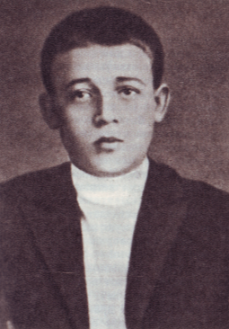
«В лес я любил ходить в одиночку. Только здесь, в обществе тихих березок, я отваживался петь. Песни давно волновали мою душу, но петь в деревне при взрослых детям не полагалось. Пел я песни главным образом грустные. Меня захватывали в них трогательные слова, рассказывающие об одиночестве, неразделенной любви. И хотя далеко не все мне было понятно, горькое чувство охватывало меня, вероятно, под влиянием выразительной красоты печального образа…»
Сергей Лемешев
С.Я.Лемешев, 1914г.

Slide 5
В 1912 году отец Сергея умер, и он остался за старшего. Помогал матери, занимаясь рыболовством на продажу, потом обучался сапожному ремеслу. В сельской школе, затем в ремесленном училище занимается в драмкружке и начинает брать уроки пения у Евгении Николаевны Квашниной, имевшей консерваторское образование.

Slide 6
В Тверь юный Лемешев впервые ушел пешком, плохо одетый , несмотря на мороз, зимой 1919 года. В 1920 году он поступает учиться в кавалеристскую школу, здесь же поет в хоре. Начальник школы услышал выступление Лемешева и направил его учиться в Московскую консерваторию. Четыре года в консерватории, а затем Лемешев продолжил учебу в Оперной студии Большого театра.
«Я считал, что учиться пению просто и приятно, а это оказалось столь мудрено, что и осилить-то почти невозможно. Я никак не мог понять, как надо петь правильно! То упускал дыхание и напрягал мышцы горла, то мне начинал мешать язык. И все же я был влюблен в свою будущую профессию певца, которая казалась мне лучшей на свете».
Сергей Лемешев

Slide 7
Во время прослушивания в Большом театре пение Лемешева услышал директор Свердловского театра оперы и балета Борис Арканов и предложил молодому певцу исполнять ведущие партии в Свердловске. Через пять лет, в 1931 году, Лемешев стал солистом Большого театра СССР и никогда не жалел, что начал карьеру в Свердловске. Высокий творческий уровень театра обеспечил ему большую певческую жизнь. При этом, конечно, сам певец усердно и вдохновенно трудился.

Slide 8
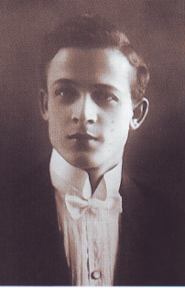
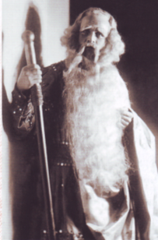
В Свердловском театре у него все было первым. Первая труппа, самый первый в жизни сезон, начавшийся так удачно. Дебютировал Лемешев на свердловской сцене 10 октября 1926 года в роли Берендея в «Снегурочке», заменив заболевшего артиста. Концертмейстер театра Нина Кутепова заметила появление талантливого певца. Они стали заниматься три раза в неделю. С ней Лемешев выучил тринадцать серьезных партий – весь основной теноровый репертуар.
С.Я. Лемешев.
Это был первый сезон молодого тенора
Берендей «Снегурочка» – Сергей Лемешев

Slide 9
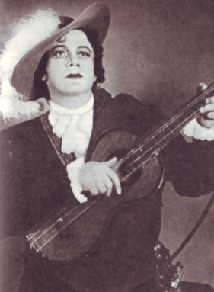
Важной ролью для певца в Свердловске стал Альмавива из «Севильского цирюльника» Дж.Россини. «Перед композитором я почти безгрешен, – пишет С.Лемешев в своих мемуарах. – Я пишу «почти» потому, что абсолютно точно спеть партию Альмавивы со всеми её невероятно сложными техническими пассажами просто невозможно. Это под силу только колоратурному сопрано. Поэтому устанавливались определенные традиции в адаптации партии. Так и я пел своего Альмавиву».
Альмавива – С.Лемешев

Slide 10
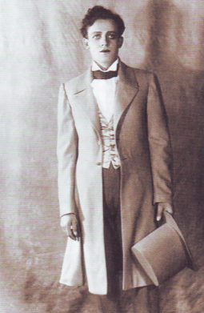
Еще больше сил и труда отняла у певца работа над партией Альфреда из «Травиаты» Роль была сложной, полной драматизма, тончайших психологических нюансов. Лемешев хорошо понимал это. После Свердловска Лемешев в течение двух сезонов пел в Харбине, затем были два сезона в Тбилиси, а в 1931 году Борис Арканов, став замдиректора Большого театра, забрал его в Москву. Очень скоро имя нового солиста Большого театра приобрело широкую известность. Поклонницы Лемешева составляли целую армию, беззаветно преданную своему кумиру.
Альфред – Сергей Лемешев. Спектакль Большого театра. 1930-е гг.

Slide 11
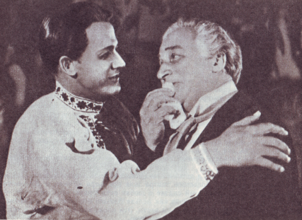
Популярность Лемешева еще больше увеличилась после того, как он сыграл роль шофера
Пети Говоркова в фильме «Музыкальная история». Говорков, простой шофер с выдающимся голосом, становится известным певцом. Лемешев, исполняя роль, играл по сути самого себя. Успеху фильма во многом способствовало участие знаменитого певца. После этого фильма С.Лемешеву была присуждена Сталинская премия за заслуги в области театрально-вокального искусства.
Кадр из кинофильма «Музыкальная история», 1940 г.

Slide 12
За двадцать пять лет на сцене Большого театра
(1931-1956) Лемешев спел немало партий русской и западноевропейской классики. Как стремились попасть зрители попасть на спектакль, когда он пел Альфреда в «Травиате», Рудольфа в «Богеме», Ромео в «Ромео и Джульетте», Фауста, Вертера, Берендея, Левко в «Майской ночи»!

Slide 13
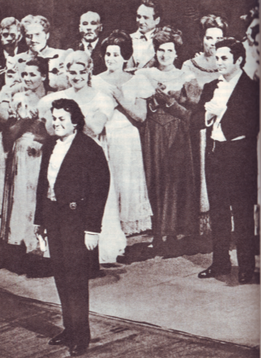
Но была у Лемешева самая любимая и самая удачная роль – это Ленский. Партию из «Евгения Онегина» он исполнял свыше 500 раз. Она удивительно соответствовала всему поэтичному облику прославленного тенора. Тут его вокальное и сценическое обаяние, проникновенная искренность, безыскусная ясность безраздельно покоряли аудиторию.
После юбилейного спектакля «Евгений Онегин» в Большом театре, посвященного 70-летию
Сергея Лемешева. 1972 г.

Slide 14
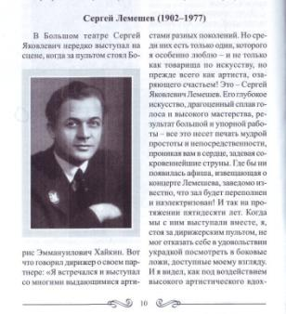
Лемешев был одарен голосом исключительной красоты, неповторимого тембра. Но лишь на этом фундаменте он вряд ли достиг бы столь заметных высот. Внутреннее духовное богатство и позволило ему выйти на передовые рубежи вокального искусства.

Slide 15
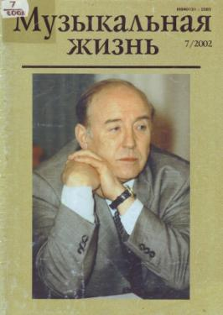
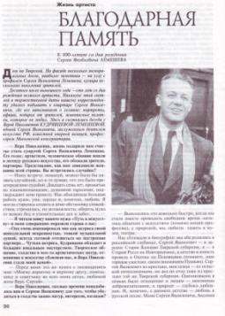
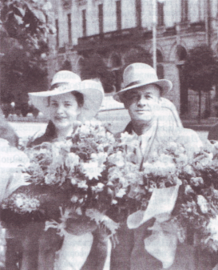
Рядом с Лемешевым на протяжении 27 лет была Вера Николаевна Кудрявцева, любимая жена, верный друг, помощник и советчик. Их многое сближало: профессия, отношение к искусству, общие интересы, сходство артистических натур, а главное – духовная близость.
Лемешевы – Вера Николаевна и Сергей Яковлевич

Slide 16
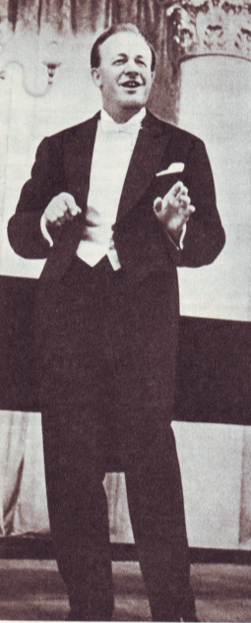
С замечательным оперным певцом слушатели регулярно встречались в концертных залах. Программы отличались разнообразием, но чаще всего Лемешев обращался к русской классике, находя в ней неизведанные красоты. Он исполнил все 100 романсов П.Чайковского. Часто Лемешев пел и русские народные песни. И как пел – задушевно, трогательно, с истинно национальным размахом! Сердечность – вот что в первую очередь отличало артиста, когда он исполнял народные мелодии.
На концерте. 1964 г.

Slide 17
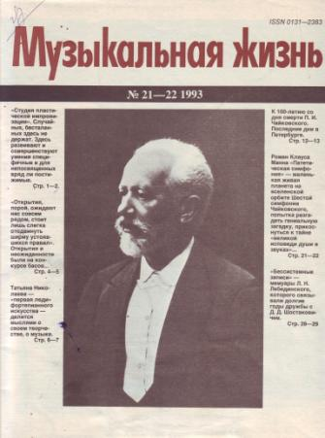
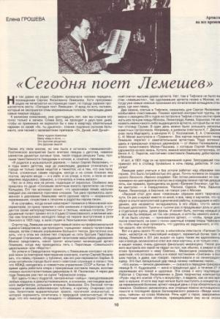
Не раз занимался Лемешев и режиссурой. В 1951 году поставил «Травиату» Верди в Ленинградском Малом оперном театре, в 1957 году – «Вертера» Ж.Массне в Большом театре. В 1959 – 1962 годах Сергей Яковлевич руководил Оперной студией при Московской консерватории, где поставил «Евгения Онегина», сцены из «Севильского цирюльника», других опер.

Slide 18
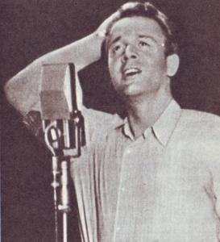
Я верю в голоса, что по поверьям,
когда-то свершали чудеса.
Я знаю голос, он в селе под Тверью
над пробужденной Русью поднялся.
Он –от Руси, от самой сердцевины,
от белоствольной свежести её,
от сказочного Леля, от былины,
от времени, поросшего быльем…
В нём широта и синь – от русской шири,
в нём и любовь, и удаль, и тоска,
в нём серебро колоколов России
и звонкий колокольчик ямщика…
В нем чистота и совесть поколенья,
в нем Родина в дни празднеств и тревог…
Спасибо Лелю, русскому селенью
и матери, взлелеявшим его,
что этот голос будет литься,
полет над континентами верша,
пока на лицах наших, как зарница, внимая песне, светится душа.
Станислав Савин, поклонник творчества С.Лемешева
Запись на радио. 1940 г.

Slide 19
СПИСОК ИСПОЛЬЗОВАННОЙ ЛИТЕРАТУРЫ
Арии, романсы и песни из репертуара С. Я. Лемешева [Ноты] : для Т в сопровожд. фп. / сост. В. Кудрявцева ; предисл. Е. Грошевой. — М. : Музыка, 1977. — 144 с.
Вокалисты прошлого века [Текст] // Поем, танцуем, рисуем. – 2014. - № 11. – С. 2-17.
Грошева, Е. Сегодня поет Лемешев [Текст] / Е. Грошева // Музыкальная жизнь. – 1993. - № 21-22. – С. 10-11.
Лебедев, Д. Мастера русской оперной сцены [Текст] / Д. Лебедев. – Л. : Музыка, 1973. – 119 с.
Лемешев, Сергей Яковлевич. Статьи. Воспоминания. Письма [Текст] / С. Я. Лемешев ; сост. и ред. Е. А. Грошевой. — М. : Совет. композитор, 1987. — 400 с.
Львов, Михаил Львович. Русские певцы [Текст] / М. Львов. — М. : Музыка, 1965. — 264 с.
Мастера музыки, искусства и архитектуры [Текст] / сост. Н. Б. Сергеева. — М. : Вече, 2008. — 400 с.
Матафонова, Ю. Голоса из ХХ века [Текст] : Очерки сцены / Ю. Матафонова. – Екатеринбург : Сократ, 2014. – 190 с.
Рассказова, Инесса. Таинственная незнакомка Сергея Лемешева [Текст] / Инесса Народные песни из репертуара С. Я. Лемешева [Ноты] : для Т. в сопровожд. фп. / сост. В. Кудрявцева-Лемешева. — 2-е изд. — М. : Музыка, 1988. — 96 с.
Самин, Д. К. Сто великих вокалистов / Сост.Д.К.Самин. — М. : Вече, 2004. — 480с.
Снитовская, Г. Благодарная память [Текст] / Г. Снитовская // Музыкальная жизнь. – 2002. - № 7. – С. 30-32.

